Slide 1
移民１００年、デカセギ２５年
グローバリゼーションと多文化共生社会
I.日系移民の南米移住の歴史
ブラジルを中心に
II. ニューカマーと多文化共生社会
大場順子
ハンプシャー大学
Hampshire College
Notes:
ハンプシャー大学の大場順子です。このレクチャーでは、移民１００年、デカセギ２５年と題して、グローバリゼーションと日本に於ける多文化共生の問題を、２回に分けてお話ししています。

Slide 2
発表の流れ
講義１
日系移民の南米移住の歴史 〜ブラジルを中心に〜
  日本から南米への移民はいつ頃、どのようにして始まったのか？
  日系移民のブラジルでの暮らし
講義２
ニューカマーと多文化共生社会
  １９９０年代から始まった日系移民の「デカセギ里帰り移住」
  ニューカマー：デカセギ里帰り移住者の暮らし
  多文化共生の問題点
  まとめ：将来の展望
Notes:
今回の第二回では、１９９０年代に急激に増加した日系移民の「デカセギ里帰り移住」について、その現状と多文化共生の問題点を考えていきたいと思います。

Slide 3
日本に在留する「外国人」
観光や旅行ではなく、日本に１年以上滞在して生活する外国の国籍を有する者
２０１４年（平成２６年）末の在留外国人数：
２１２万１８３１人
日本の総人口：
１億２７００万人
在留外国人の人口比：1.7%
Notes:
法務省入国管理局の統計によりますと、２０１４年末、日本に永住、 または長期滞在して生活していた在留外国人の数は、２１２万１８３１人、これは日本の総人口１億２７００万人の、約1.7%にあたります。
1.7%というのは決して大きな数字ではありませんが、その内訳を見てみると、従来とは違う移住のパターンが浮かび上がってきます。

Slide 4
在日「外国人」 − 異なる二つのタイプ
在日韓国、朝鮮人：第二次世界大戦前後に日本国民として朝鮮半島の植民地から徴用、あるいは経済難民として来日した人たちとその子孫。
死去や帰化によって、年々減少
ニューカマー：１９８０年代以降に日本に渡り、長期滞在する外国人
仕事を求めて来日する経済移民
増加傾向だが、日本及び自国の経済状況により常に流動的
Notes:
現在日本に暮らす外国人には大きく分けて二つのグループがあります。
第一のグループは、第二次世界大戦前後に朝鮮半島の植民地から徴用されて日本に来たり、経済難民として来日した在日韓国、朝鮮人とその子孫の人たち。この中には日本で生まれ育ち、韓国、朝鮮に行ったことがない人も多く、外国人という呼び名は必ずしも適切ではありませんが、彼等は韓国、朝鮮の国籍を有したまま日本に永住している人たちです。
第二のグループは、１９８０年代以降雇用や流通のグローバリゼーションによって、仕事を求めて日本に渡り、長期滞在するようになったニューカマーと呼ばれる人たちです。

Slide 5
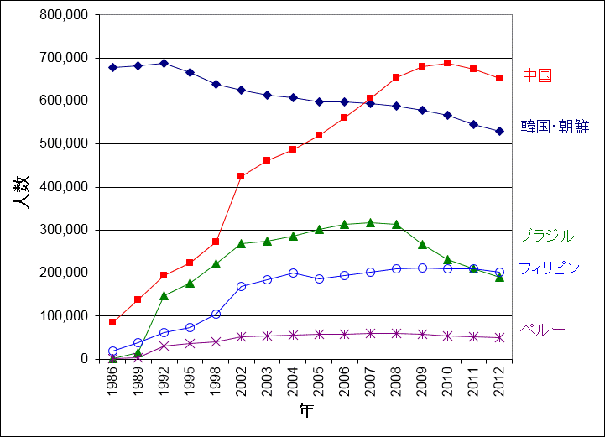
  中国系の就学生、留学生、企業派遣労働者等
  １９７０末−９０年代初めに行われた中国の経済改革、市場開放政策の影響
  南米（ブラジル、ペルー等）からの日系移民デカセギ里帰り移住者
  １９９０年に行われた日本政府による出入国管理及び難民認定法 (移民に関する
  規定）の改正
  ２０００年代、フィリピンから興行ビザ等で来日し、飲食業、娯楽業、サービス業に従事する女性が増加
日本移住者 上位５カ国の推移
出典：https://commons.wikimedia.org/wiki/File:Transition_of_Foreigners_in_Japan_ja.gif
Notes:
この図表は、在日外国人の人口の推移を上位５カ国の出身地別に表したものですが、第二次世界大戦から７０年が経ち、多くの方が亡くなられたり、日本国籍を取得して帰化したりして、在日韓国人、朝鮮人の人口は徐々に減ってきているのに対し、ニューカマーは全体として増加傾向にあります。けれども、どこの国の人がどんな職業に就いているのかなど、細かい点については、国際情勢を反映して、常に流動的です。
このグラフは、２０００年代初頭の世界経済恐慌の後、ブラジルからの移民が大幅に減少し、２０１３年以降、フィリピンからの移民が全体数で僅かに多くなっていることを示しています。

Slide 6
出入国管理及び難民認定法（移民法）とは？
日本への出入国、外国人の日本国在留に関する資格や手続、不法入国や不法在留に関する罰則等をまとめたもの。
１９９０年の改正のポイント：工場での作業等、特別な技術や資格を必要としない単純労働に携わる者の在留資格の見直しが行われた。
この改正は、バブル景気を背景に、人手不足に悩む日本の経済界が「外国人」労働者の受け入れを望んだため。
政府は外国人労働者を広く受け入れるのではなく、日系人に限定。
日系人であれば、日本の言語、風習や文化を理解し、職場や地域の人たちとのコミュニケーションもうまくいくのでは、という政府の期待があった。
Notes:
さて今回のレクチャーでは、第二のグループの中でも、特に南米からの里帰り移民についてお話しするということですので、その引き金になった出入国管理及び難民認定法の改正についてここで簡単にお話しておきたいと思います。
出入国管理及び難民認定法とは外国人の日本への出入国、在留に関する規則をまとめた法律で、通常「移民法」と呼ばれています。
前回のレクチャーで、日本は歴史的に移民を送り出す国であったけれども、外国からの移民の受け入れには積極的でなかったということをお話したと思います。覚えておられるでしょうか。
この流れが変わったのは、１９８０年代のバブル景気を背景に、人手不足に悩む日本の企業が外国人労働者の受け入れを強く望んだためです。しかし１９９０年の移民法改正では、すべての外国人を労働力として広く受け入れるのではなく、日本人を祖先に持つ、日系人に限って雇用の道が開かれました。
日系人の特別待遇の背景には、日系人であれば、日本の言語、風習や文化を理解し、職場や地域の人たちとのコミュニケーションもうまくいくのではないか、という政府の期待があったと言われています。

Slide 7
この改正により、3世までの日系人とその家族に、就労可能な在留資格が与えられ, 主にブラジル、ペルー等の中南米諸国から多くの日系人が来日。
ブラジル国内の経済不況もデカセギを後押し。
ブラジルと日本の間の経済格差のため、日本の工場労働などで得る収入が、ブラジルでは何倍もの価値になる。
特に日系ブラジル人の里帰り移住者は２１世紀初頭には３０万人を越え、ブラジルではデカセギ (dekasségui) という言葉がメディアにも登場。
Notes:
この改正により、3世までの日系人とその家族に、就労可能な在留資格が与えられ、主に ブラジル、ペルー等の中南米諸国から多くの日系人が来日するようになりました。
当時ブラジル経済は、たいへんな不況で、政府が銀行預金の引き出しを制限する等、個人で事業を営む人の多い日系社会には厳しい状況が続いていたことも、デカセギ里帰り移民を後押しする一因になったと思われます。
ブラジルと日本の経済の間には大きな格差があるため、日本の工場労働などで得る収入が、ブラジルでは何倍もの価値になります。こうして短期間に得た収入を生活や経営の足しにしようと、多くの日系人が日本にデカセギ里帰り移住をしたのです。
ブラジルからの里帰り移住者は２１世紀初頭には３０万人を越え、デカセギ (dekasségui) という言葉がブラジルのメディアにも登場するようになったことは前回のレクチャーでお話した通りです。

Slide 8
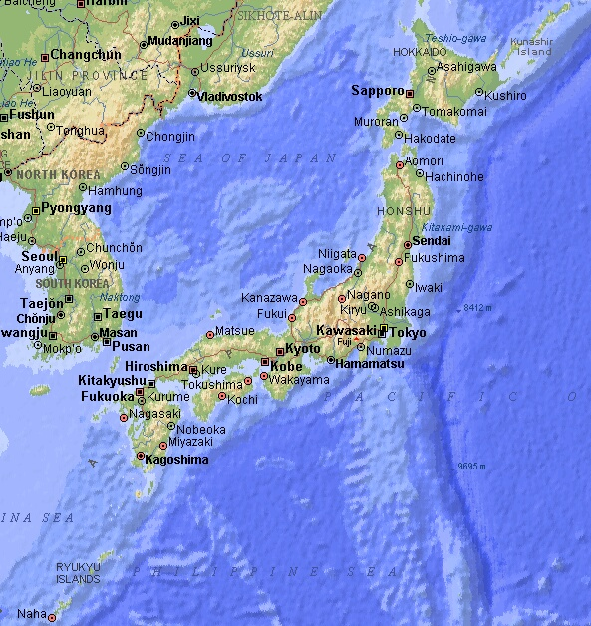
日系人ニューカマーの多く住む地域
群馬県大泉町
(パナソニック、スバル）
広島県
（マツダ）
静岡県浜松市
（スズキ、ヤマハ）
愛知県名古屋市、豊田市 （トヨタ）
Notes:
それでは、次に、デカセギ里帰りをした日系人のユニークな移住のパターンを見ていきましょう。まずこの地図を見て下さい。多くの日系人移住者が集まって住む４つの地域が示されています。聞いたことのない地名もあるかと思いますが、地名の下に書かれた企業の名前はどうでしょうか？パナソニック、スバル、マツダ、トヨタ、スズキ、ヤマハ。アメリカでも馴染みの深いものではないでしょうか？
デカセギ里帰り移民の特徴として、彼等の移住先が東京、大阪等の大都市ではなく、これらの企業の工場がある地方都市や、小さな町であったということ。比較的大きな都市の工場に雇われた場合でも、家賃の高い中心部ではなく、郊外の町に安いアパートを借りて住むことが多いため、結果として、今まであまり外国人が訪れることのなかった場所に、突然大勢の外国人がやってきて、まとまって住むようになったということが挙げられると思います。

Slide 9


日本全体 (2014年末）
人口： 127,000,000人
外国人人口: 2,121,831人
外国人の人口比率: 1.7%
ブラジルタウン − 群馬県大泉町
（最も外国人人口の多かった２００８年末の統計）
人口： 42,295人
外国人人口： 7,082人
外国人の人口比率： 16.7%
Notes:
特に日本のブラジルタウンと呼ばれる群馬県大泉町で、最も外国人人口の多かった２００８年には、人口４２２９５人の16.7%にあたる７０８２人が外国からの移住者で、その多くが工場労働者としてブラジルからやってきたデカセギの人たちでした。
16.7%という数字は、日本の全人口に対する外国人の比率が、1.7%ということを考えると驚異的な数字です。
デカセギ初期には、２０代から−４０代の男性を中心に、家族をブラジルに残して単身で来日する人が多かったのですが、日本での滞在が長くなるにつれ、家族を呼び寄せて生活する人が増え、この統計の中にはそうして来日した子供達、また日本で生まれた世代も含まれています。

Slide 10
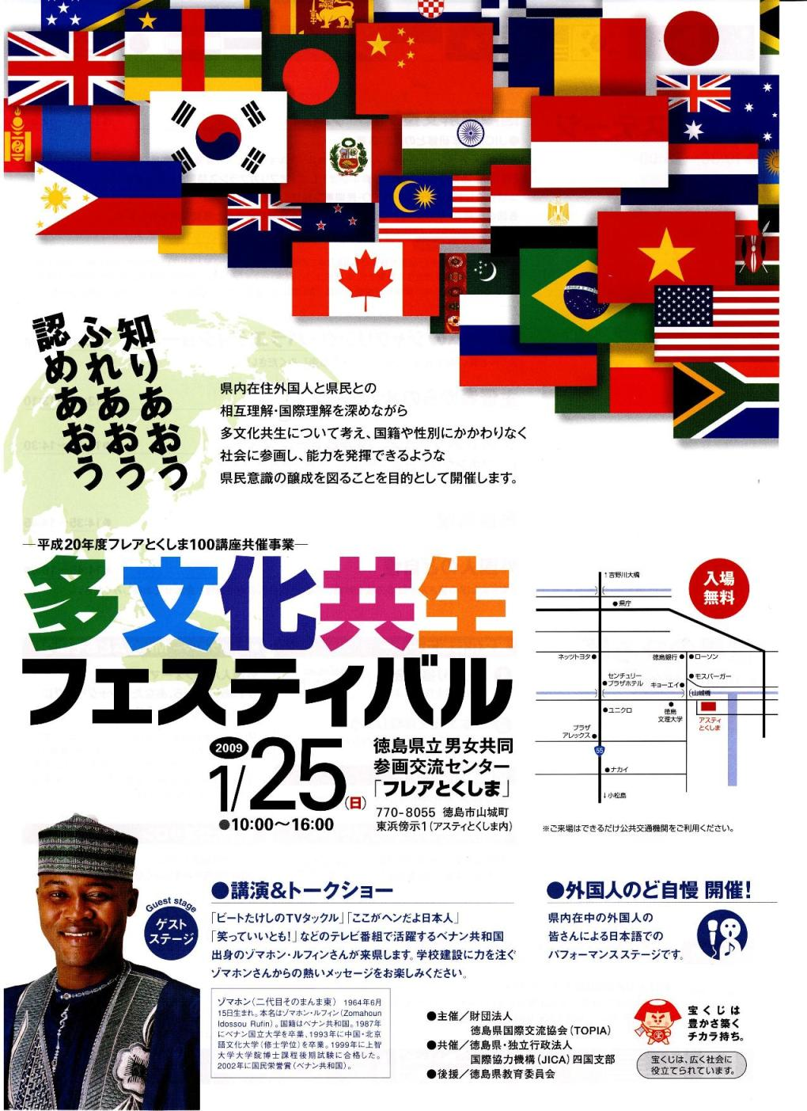

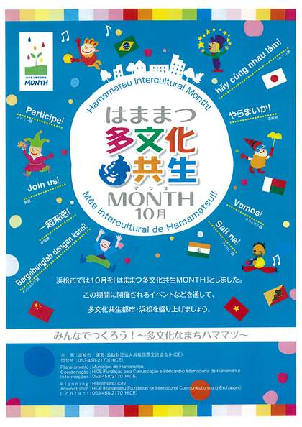
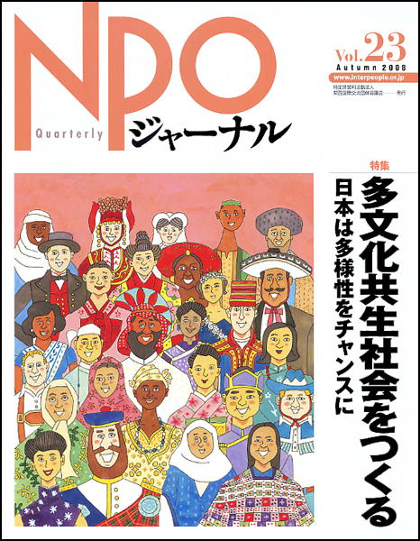
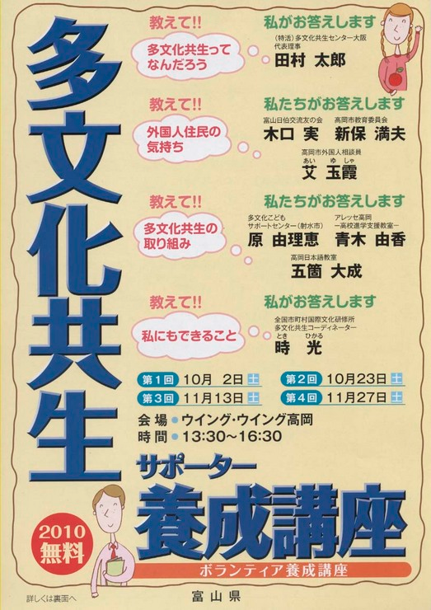
多文化共生
Notes:
この頃から、日本では多文化共生ということがしきりに言われるようになり、特に外国からの移住者が集まって暮らす地域では、多文化共生をテーマにした催しが数多く企画されるようになりました。

Slide 11
多文化共生
文化や生活習慣の多様性を認め、違った価値観の人間が共に生きる社会の実現
Notes:
多文化共生とは、文化の多様性を認め、違った価値観の人間が共に生きる社会を作ろうという考え方ですが、多文化共生が注目を集めるようになった背景には、デカセギでやって来たニューカマーと、以前からそこに暮らす地域住民の間で、文化や生活習慣の違いによる摩擦や対立が深刻化していたという事情があります。

Slide 12
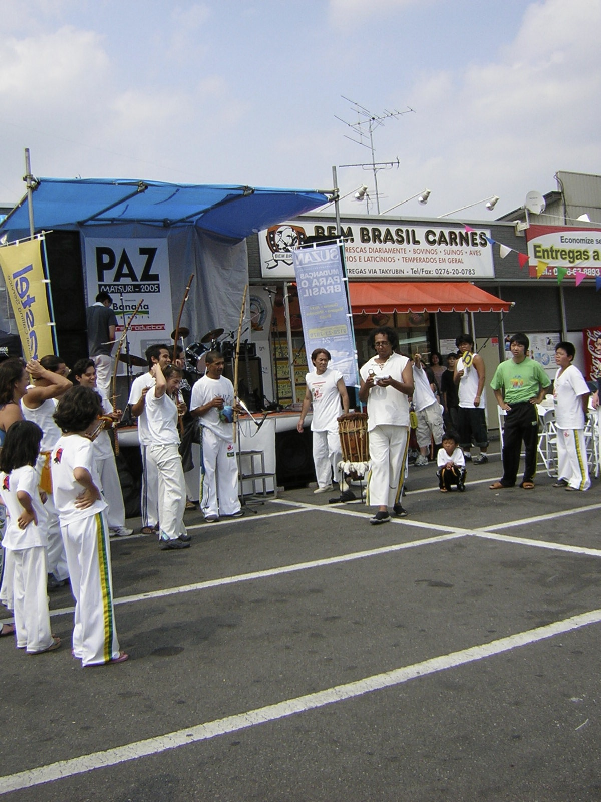
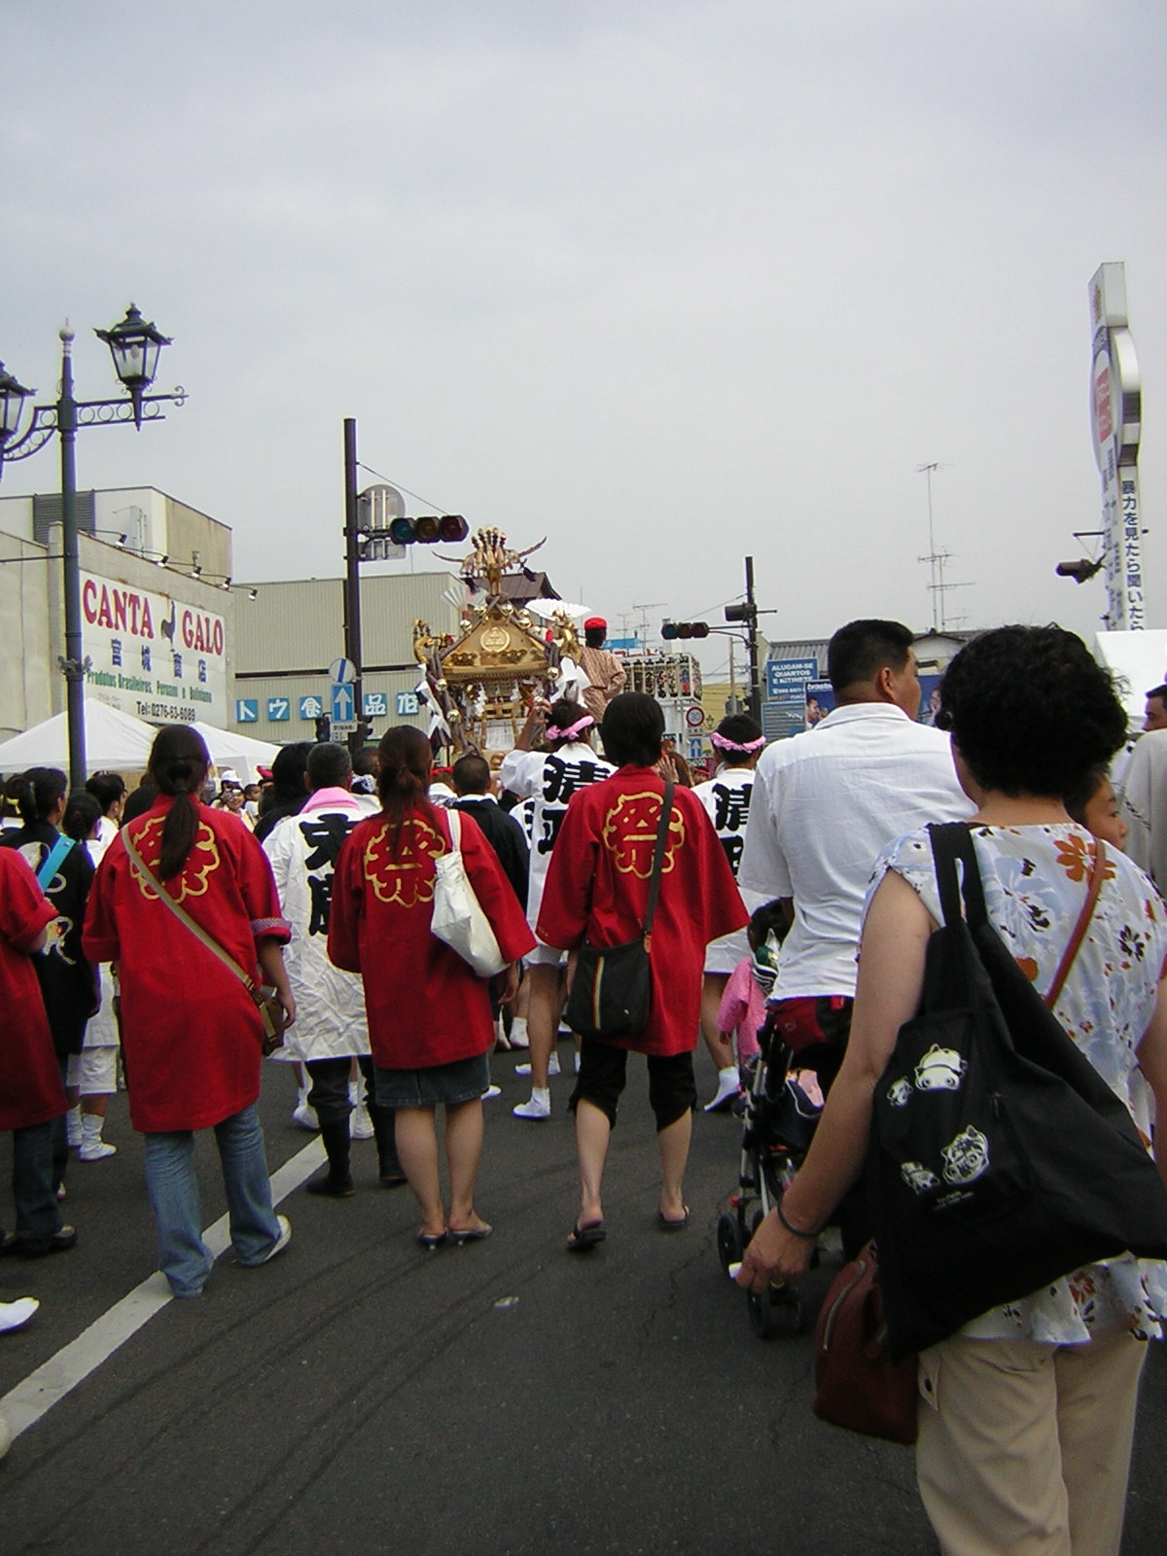
デカセギ里帰り移民の特殊性と
日本に於ける多文化共生とその問題点
大泉まつり ２００５
Notes:
では、次に、実際どうしたことが多文化共生の問題になっているのかということを見ていきたいと思います。
みなさんは、今までお話ししたデカセギの背景や、前回のレクチャーで学んだこと等から、どんな問題を想定することができるでしょうか？

Slide 13
日本に於ける多文化共生とその問題点
１）デカセギ移住のパターン
短い期間に多数の移住者が来日
多くが地方都市と小さな町に集住
保守的な共同体意識
Notes:
まず第一に、先ほどもお話したように、短い期間に多数の移住者が地方都市や、小さな町に集中したことによる地元民の混乱と反発が挙げられます。
群馬県大泉町等、デカセギ移住者の受け入れに積極的な自治体もありますが、古くからの共同体意識や、保守的で排他的な土地柄が外国人の受け入れを困難にしている場合も多いのが現状です。

Slide 14
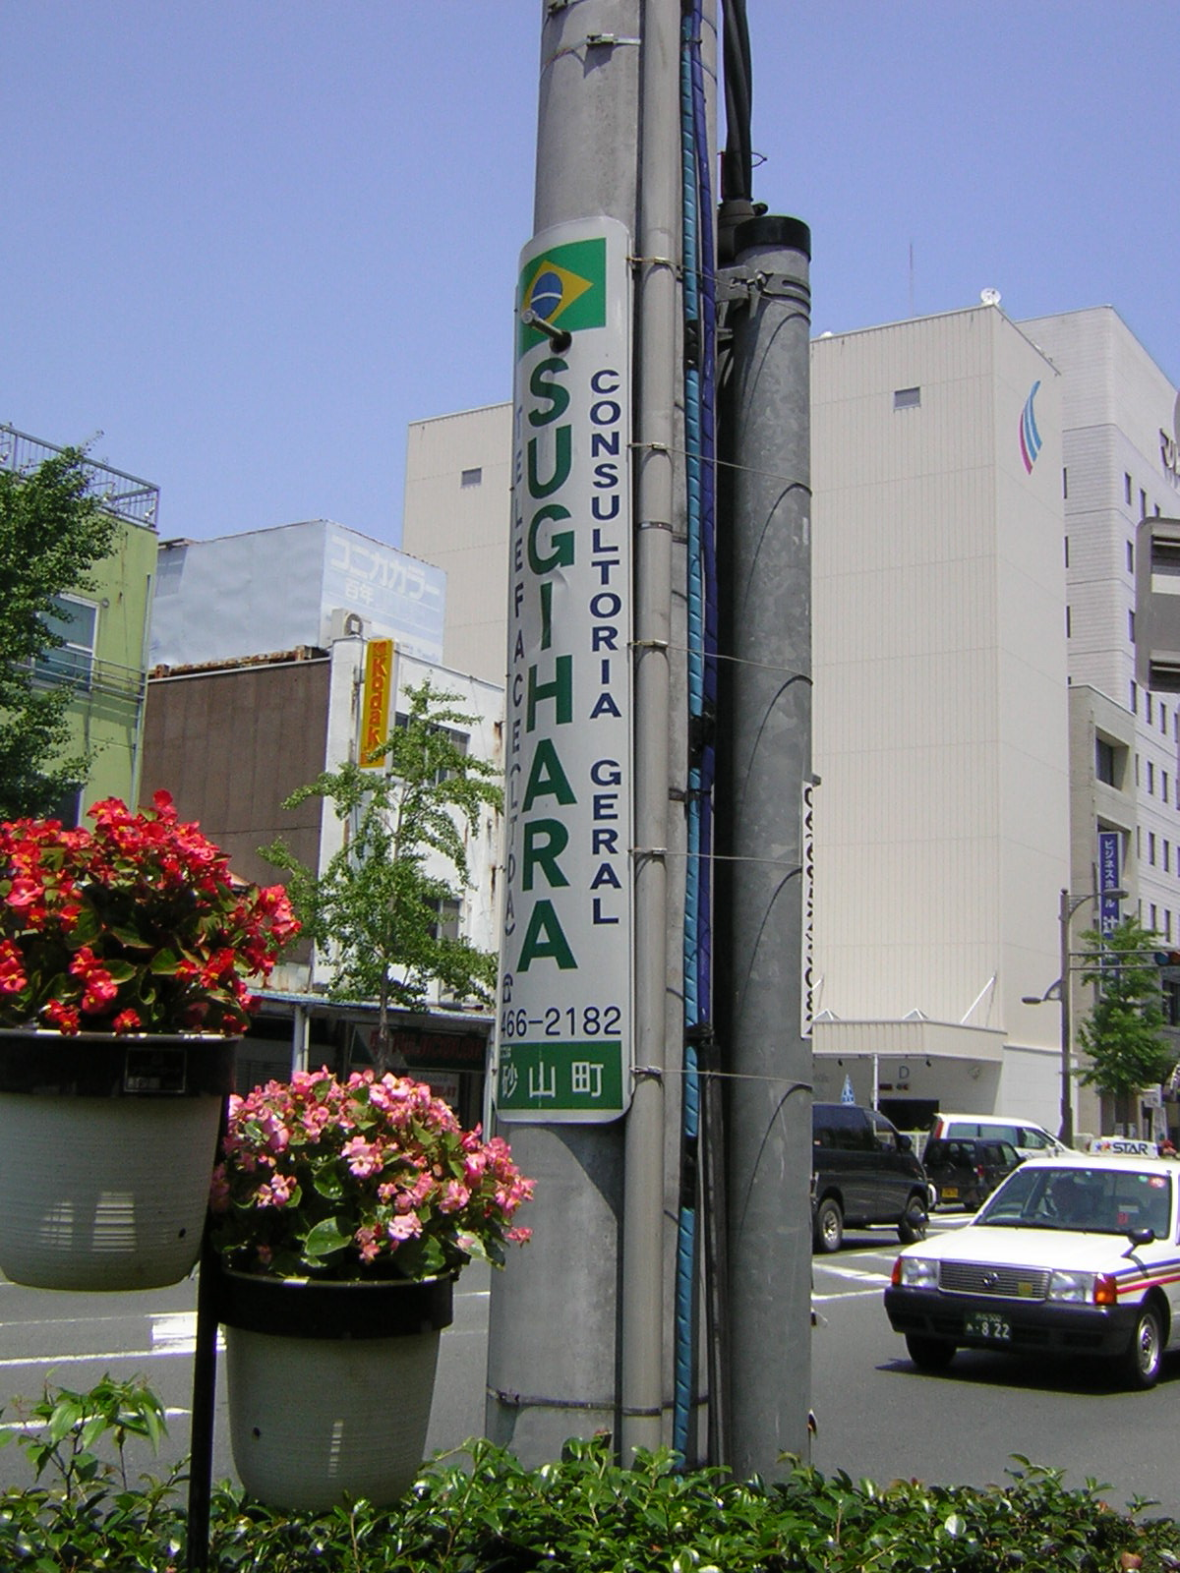
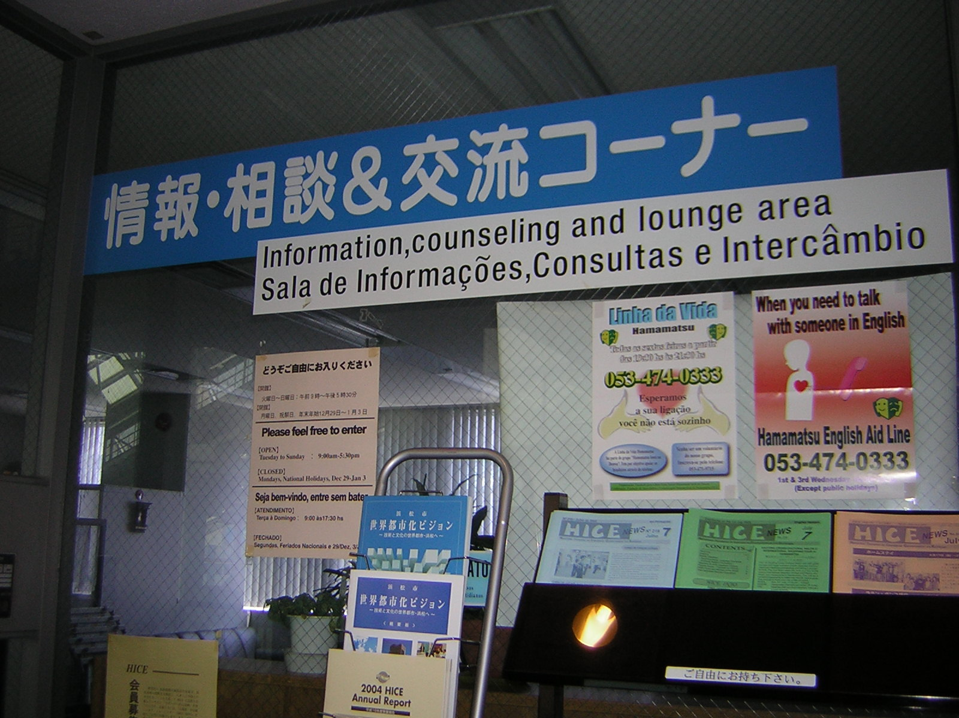
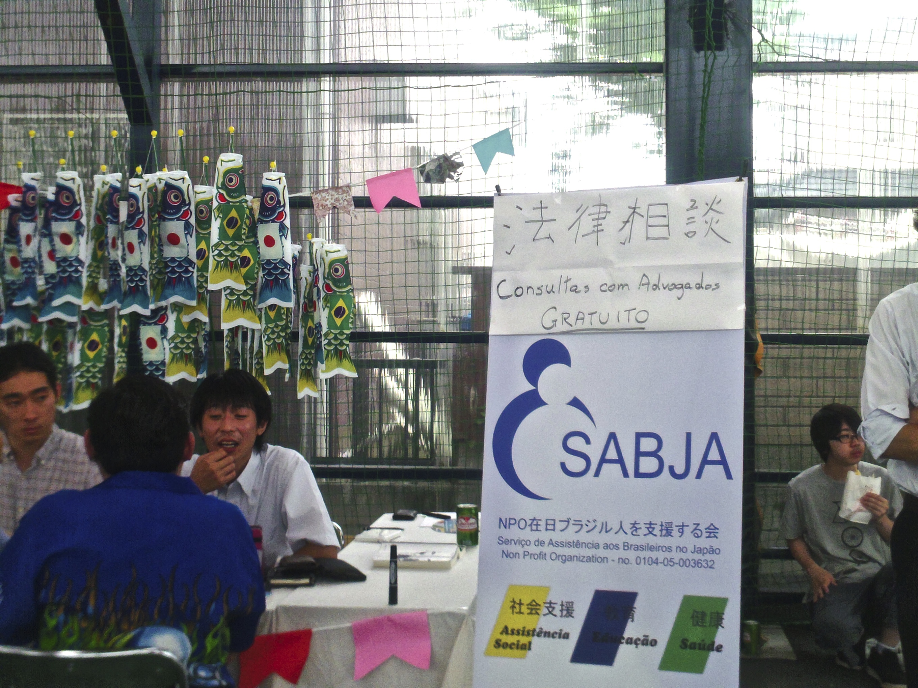
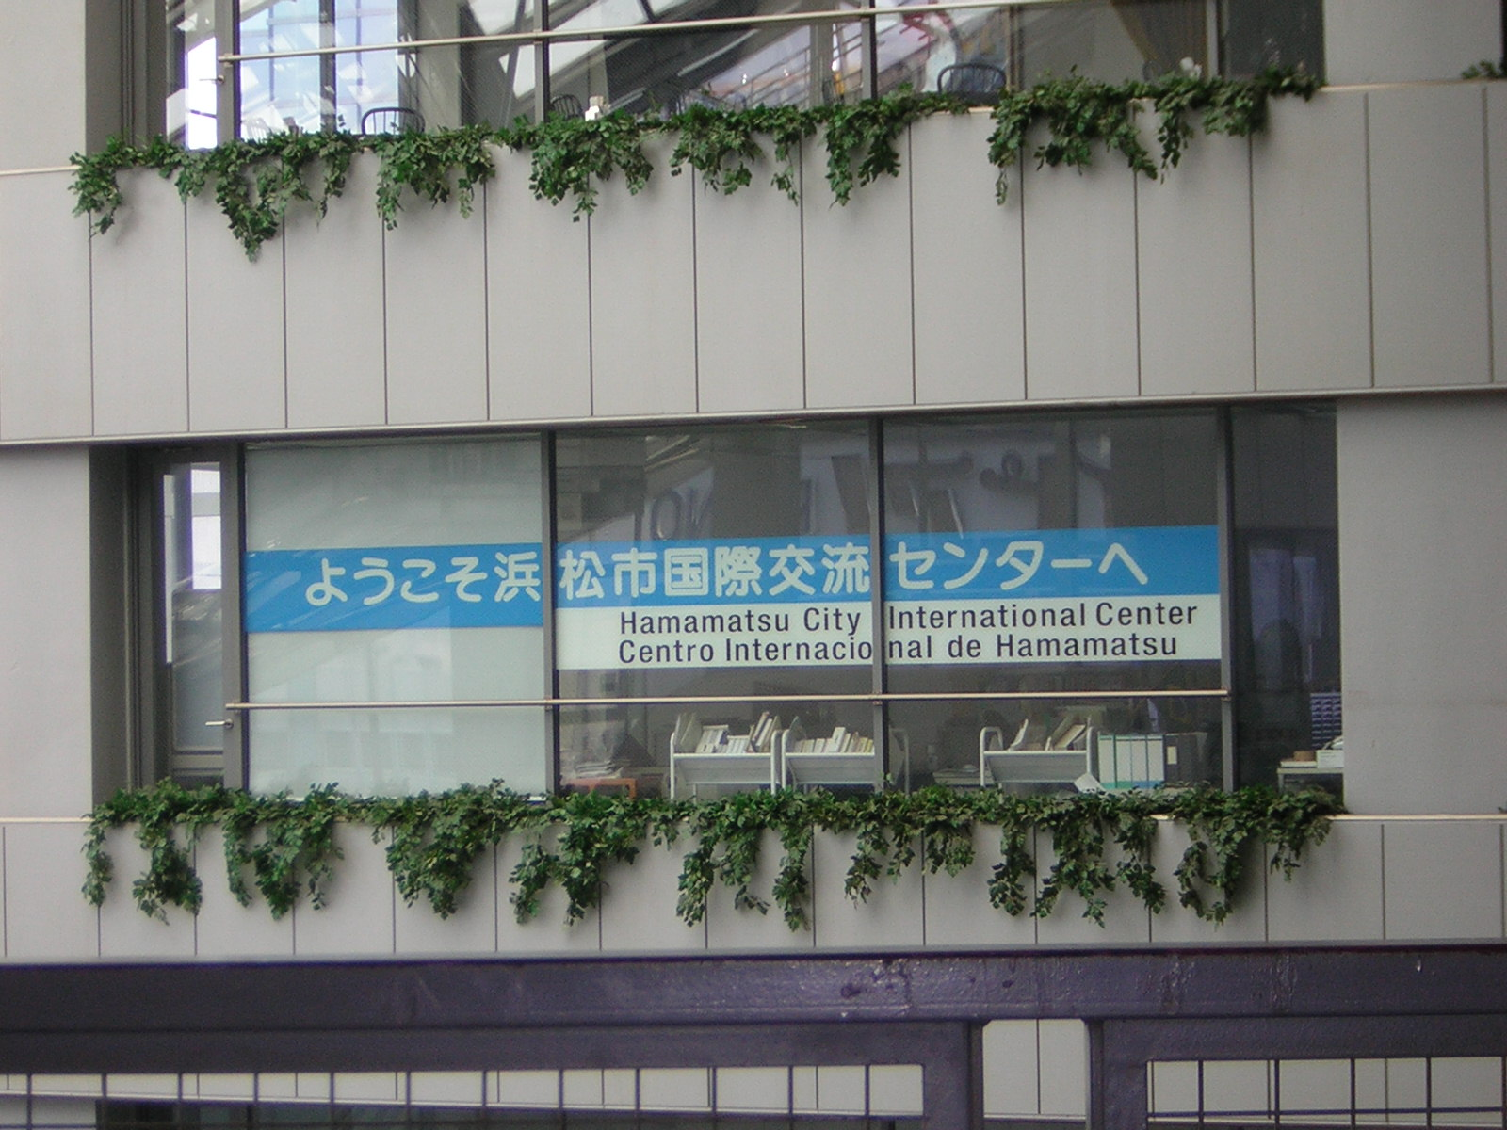
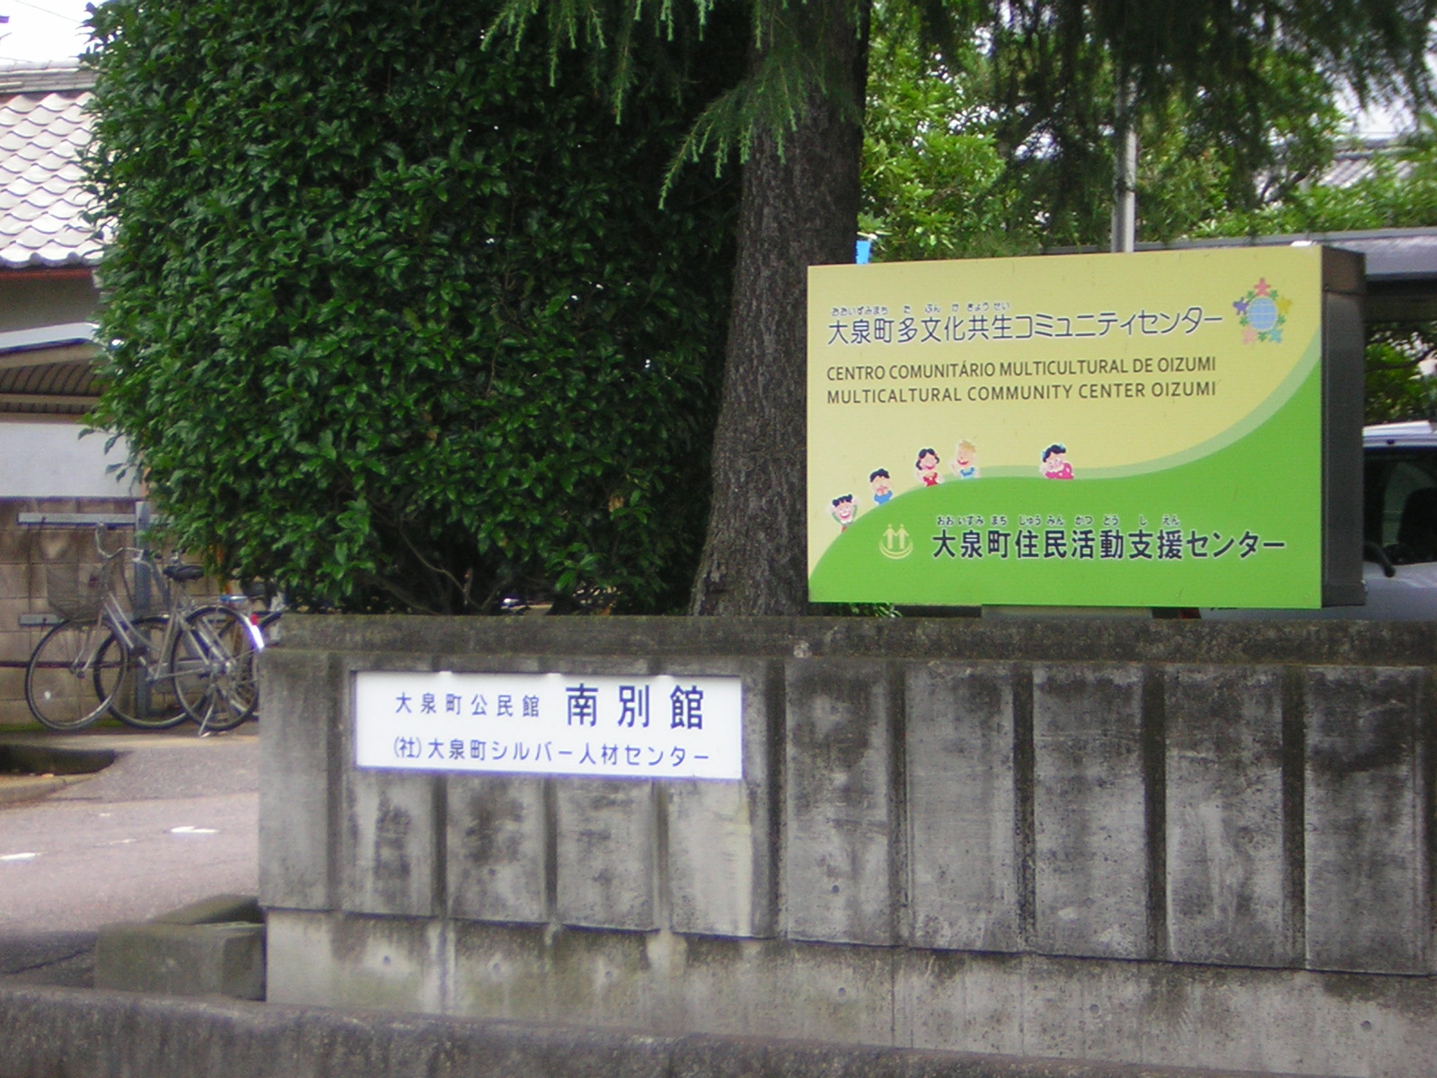
日本に於ける多文化共生とその問題点
２）受け入れ態勢、支援体制の不備
公共機関 （市役所、町役場、警察、裁判所等）
教育機関 （学校、幼稚園、保育園等）
その他のサービス （銀行、病院、商店、交通機関、住宅、法律相談、等）
日本語教室
Notes:
次に受け入れ態勢、支援体制の問題です。
日本政府は移民法を改正して南米からの労働力を受け入れることを推進しましたが、長い間、実際問題の解決を小さな地方自治体に押し付け、そのための特別な支援をすることはありませんでした。
その結果、多くの地域で、受け入れ態勢や支援体制が整わないうちに、大量の移住者を受け入れることになったり、ニューカマーのために特別な予算が割かれることに元からいる住民が反発したりというような事態が起こることになりました。
こうした状況は少しずつ改善されてきてはいますが、ニューカマーのための日本語教室や法律相談等も、政府や自治体ではなく、NPO、非営利の支援団体やボランティアが中心になって行っているのが現状です。

Slide 15
日本に於ける多文化共生とその問題点
３）コミュニケーション
不十分な日本語能力
モチベーション
デカセギ短期滞在
集住型移住
Notes:
こうした状況の中で大切になってくるのが、コミュニケーション能力であることは、容易に想像がつくと思いますが、政府の期待とは裏腹に、労働力として来日した移民第２、第３世代の日本語コミュニケーション能力は、非常に限られたものでした。その理由の一部は前回のレクチャーでお話した通りです。覚えておられるでしょうか？
そしてまた、殆どのデカセギ移住者が当初は永住目的ではなく、数年日本で働いてブラジルに戻るつもりで来日したため、日本語を学ぼうという学習意欲も高いとは言えませんでした。

Slide 16
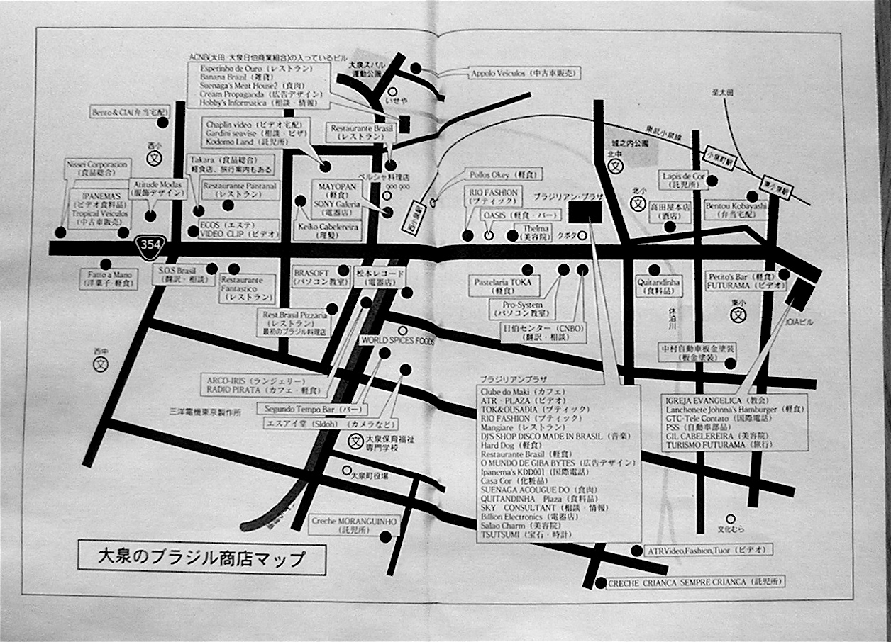
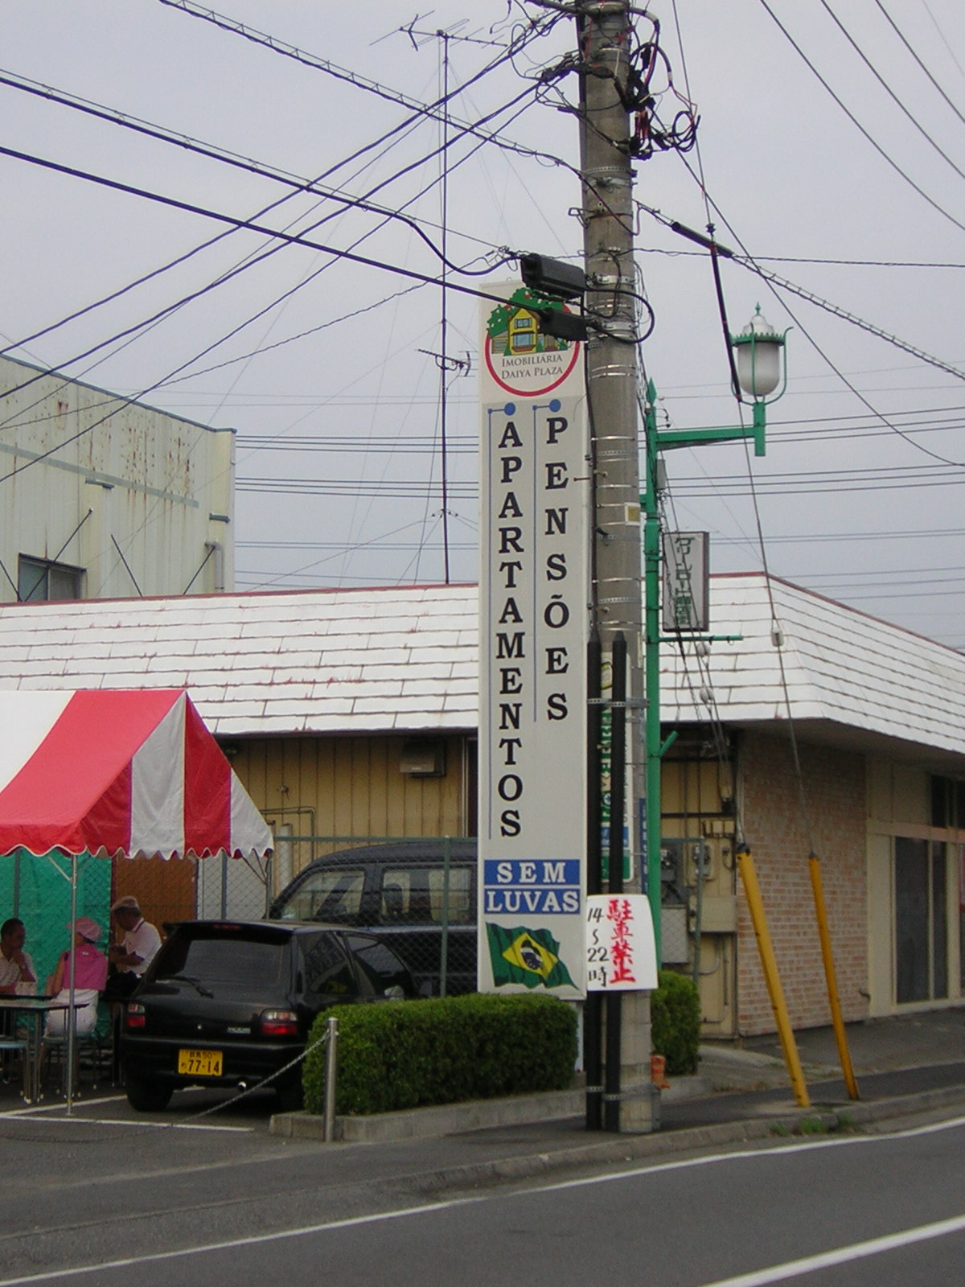
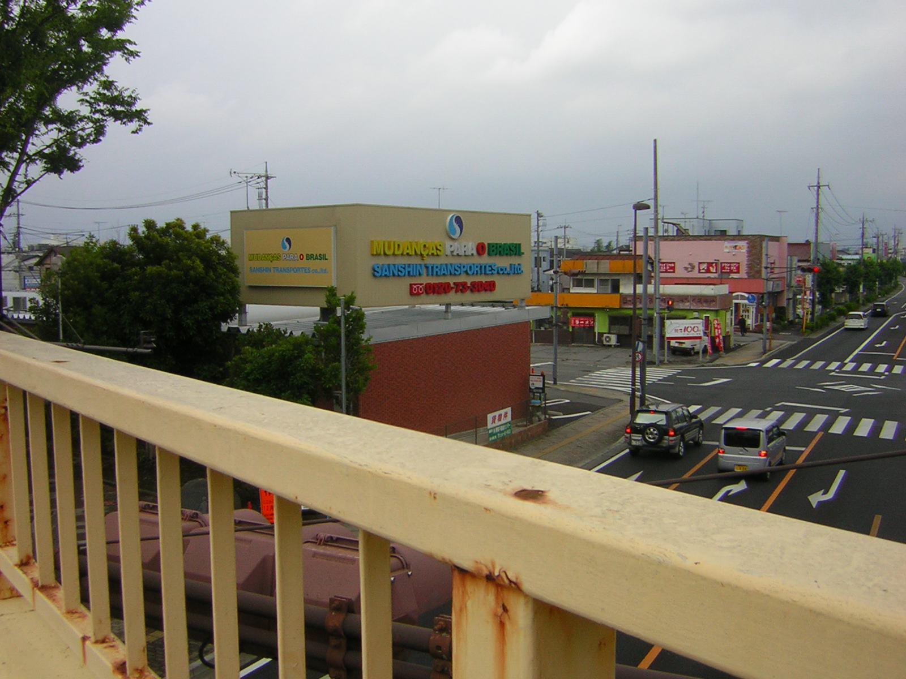
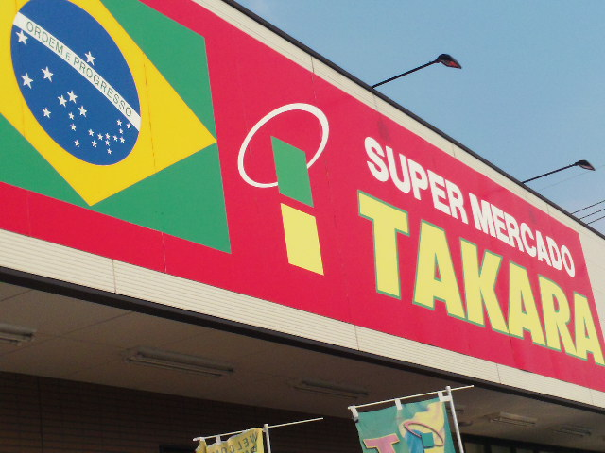
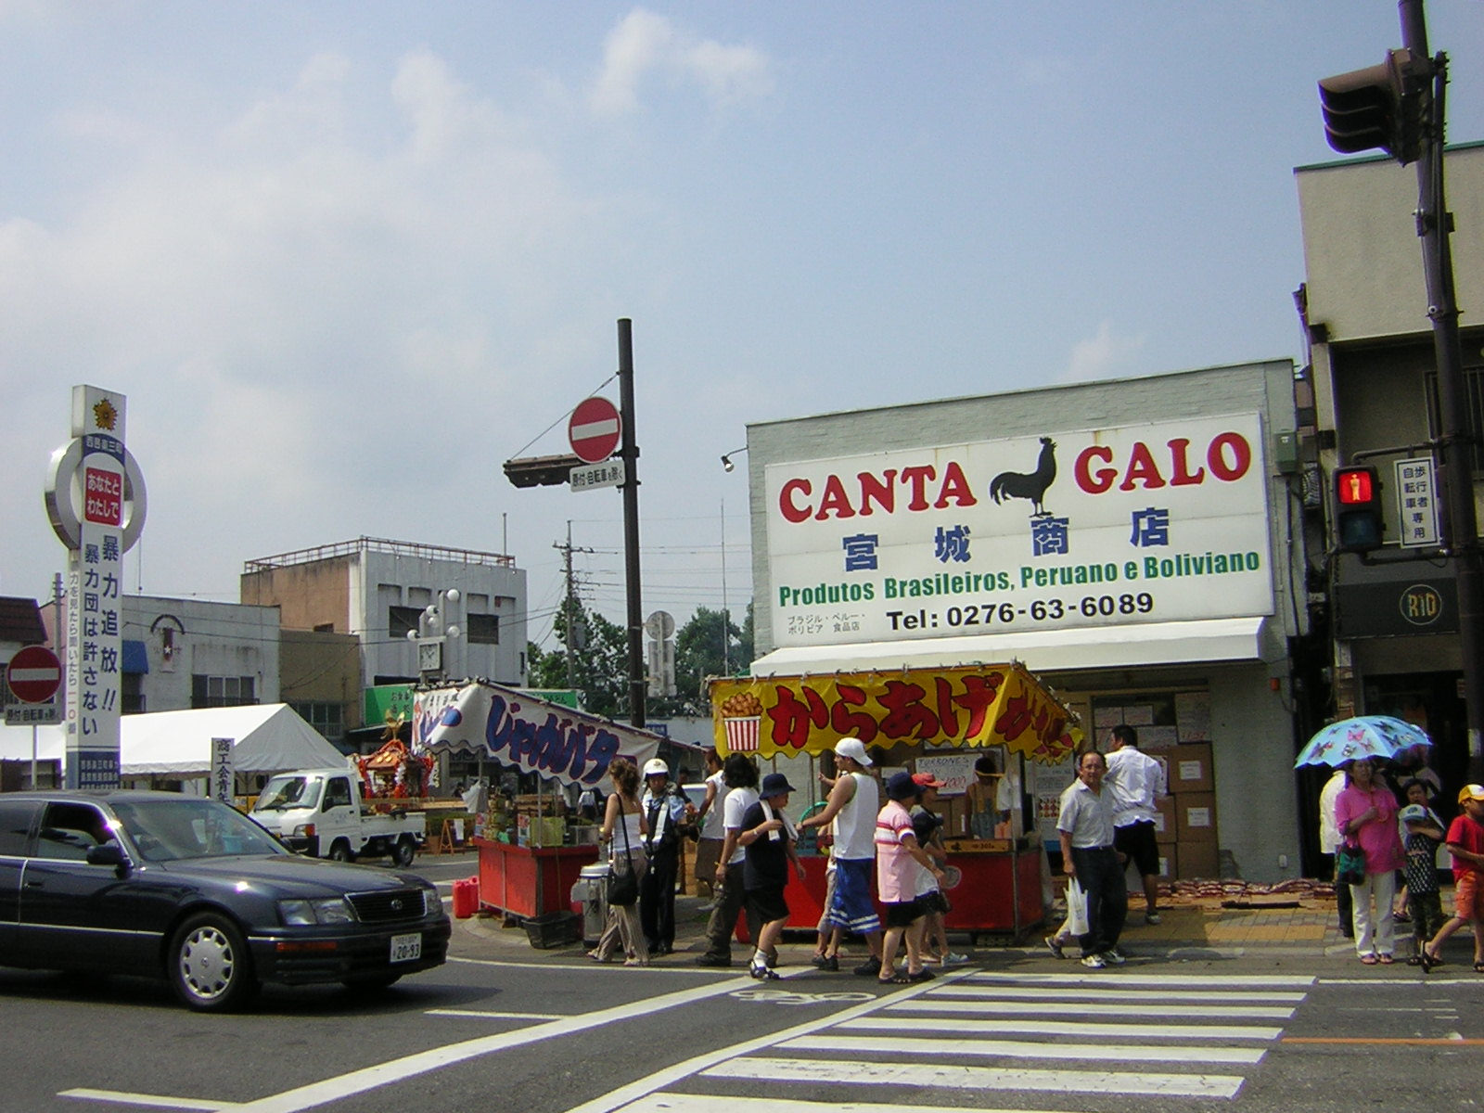
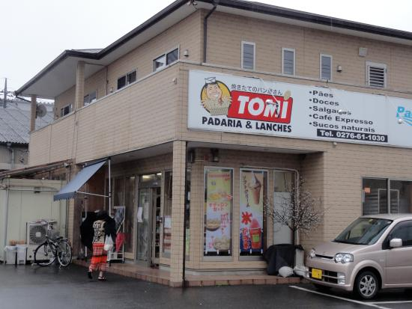
地図出典：上毛新聞社 『サンバの町から―外国人と共に生きる群馬・大泉』 （１９９７）
Notes:
日本語のできないデカセギ移住者にとって、母語でコミュニケーションのとれるコミュニティーに暮らすことはいろいろな意味で便利ではありましたが、日々の生活に困らなくなると、日本語を学ぼうという気持ちがさらに失われていったのも事実です。
この地図は少し古いのですが、群馬県大泉町と太田市を結ぶ国道３４５号線沿いには、あらゆるサービスをポルトガル語で提供する店が点在しており、ここには県外からもブラジル人の買い物客がたくさん訪れます。

Slide 17
日本に於ける多文化共生とその問題点
４）地域社会参加の難しさ
不安定な雇用形態 （派遣労働、契約社員、アルバイト）
仕事を求めて移住を繰り返す生活形態。ひとつの場所に定住することの難しさ
自分が暮らす地域社会への無関心
日系人同士の繋がりの薄さ ー 結束して問題解決にあたる団体の欠如
Notes:
また別の問題点として、デカセギで日本に来た人たちの殆どが、派遣労働や、契約社員等、不安定な雇用形態で働いているため、突然職を失ったり、より賃金のよい職場を求めて、日本国内でも移住を繰り返す傾向にあることがあげられます。
このため自分が暮らす地域社会への関心が低く、コミュニティー活動にも加わらない人が多いのが現状です。
また、日系人同士の繋がりも薄く、何か問題が生じた際に、結束して交渉にあたり、自分達の権利を訴えるというようなことも得意ではありません。政治的な力を持った団体の欠如について、自身も日系ブラジル人で現在日本で暮らす武蔵大学のアンジェロ・イシ教授は、韓国朝鮮系や、アイヌ等、他のマイノリティーとの違いを指摘しています。

Slide 18
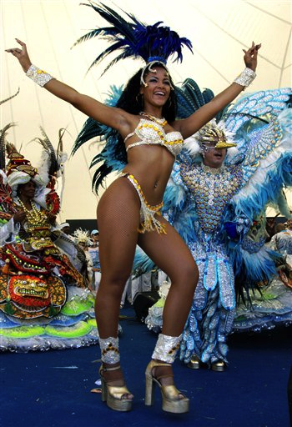
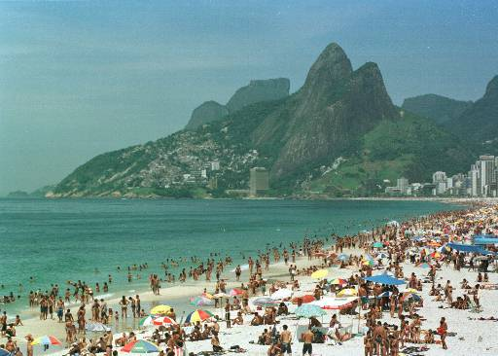
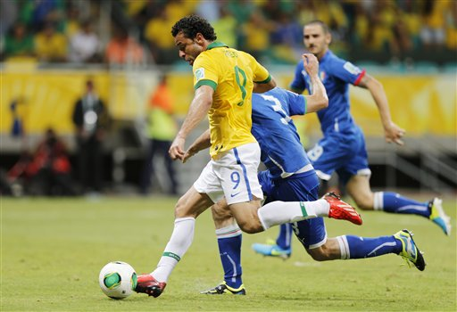
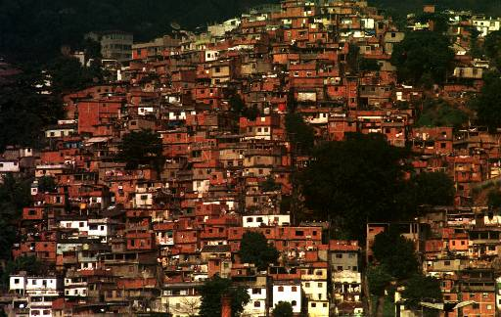
日本に於ける多文化共生とその問題点
５）文化、アイデンティティーに関する問題
精神的、文化的なギャップ
祖国、ふるさと → ガイジン （ブラジル人）
多くの日系人が教育程度の高い、ミドルクラスの出身
ステレオタイプの押しつけ
出典：AP Images データベース
Notes:
さてここまでデカセギ里帰り移住者を取り巻く特殊な事情をいろいろ紹介してきましたが、最後に、これ等の人たちが、自分の祖先の国、ふるさとと考えていた日本で経験することになった文化的なギャップや、差別、またそうした体験によって揺さぶられることになったアイデンティティーの問題に触れておきたいと思います。
前回のレクチャーでお話したように、ブラジルに渡った日本人は、この１００年の間に、日本の伝統や習慣を尊びながらも、現地の文化に同化し、独自の日系文化を築いてきました。当然のことながらディアスポラに暮らす日本人と日本に暮らす日本人は同じではありません。
にも拘らず、日本人として祖先の国にやって来た日系移住者達は、日本に来るとブラジル人、ガイジンとして扱われ、多くの人が疎外感を味わうことになりました。自分達とは相容れないものをガイジンとして、排除する、或いは日本社会に同化して生きていくことを強制するのは、多文化共生の理念に反するものです。
さらに社会的地位の問題もあります。これも前回お話したことですが、勤勉で教育熱心な日系人は苦難の歴史を経ていろいろな分野で成功し、モデルマイノリティーとしてブラジル社会の尊敬を集めてきました。ところがデカセギ先の日本では、彼等は単にバブル経済を支える労働力として重宝されただけで、不況になれば真っ先に切り捨てられ、個人の人格や権利については、「日本人」であるにも拘らず、日本に生まれ育った日本人と同じように扱われることはありませんでした。
このレクチャーの始めにお話ししたように、多文化共生を目指して、様々な試みが行われてきたことも事実です。しかし、そうした場においてさえ、日系移住者に対して、日本人が抱くブラジルの限られたイメージ、サッカー、サンバ、ファベーラ、イパネマの娘等がその例ですが、そうしたものを押し付けて、エキゾチックな他者を演じることを強いてしまう場合も少なくありません。
群馬県大泉町では、町の夏祭りにサンバパレードを盛り込んで、ニューカマーと地域住民が一緒に作り上げる祭りを演出した時期もありましたが、現在は違う形での協賛が模索されています。

Slide 19
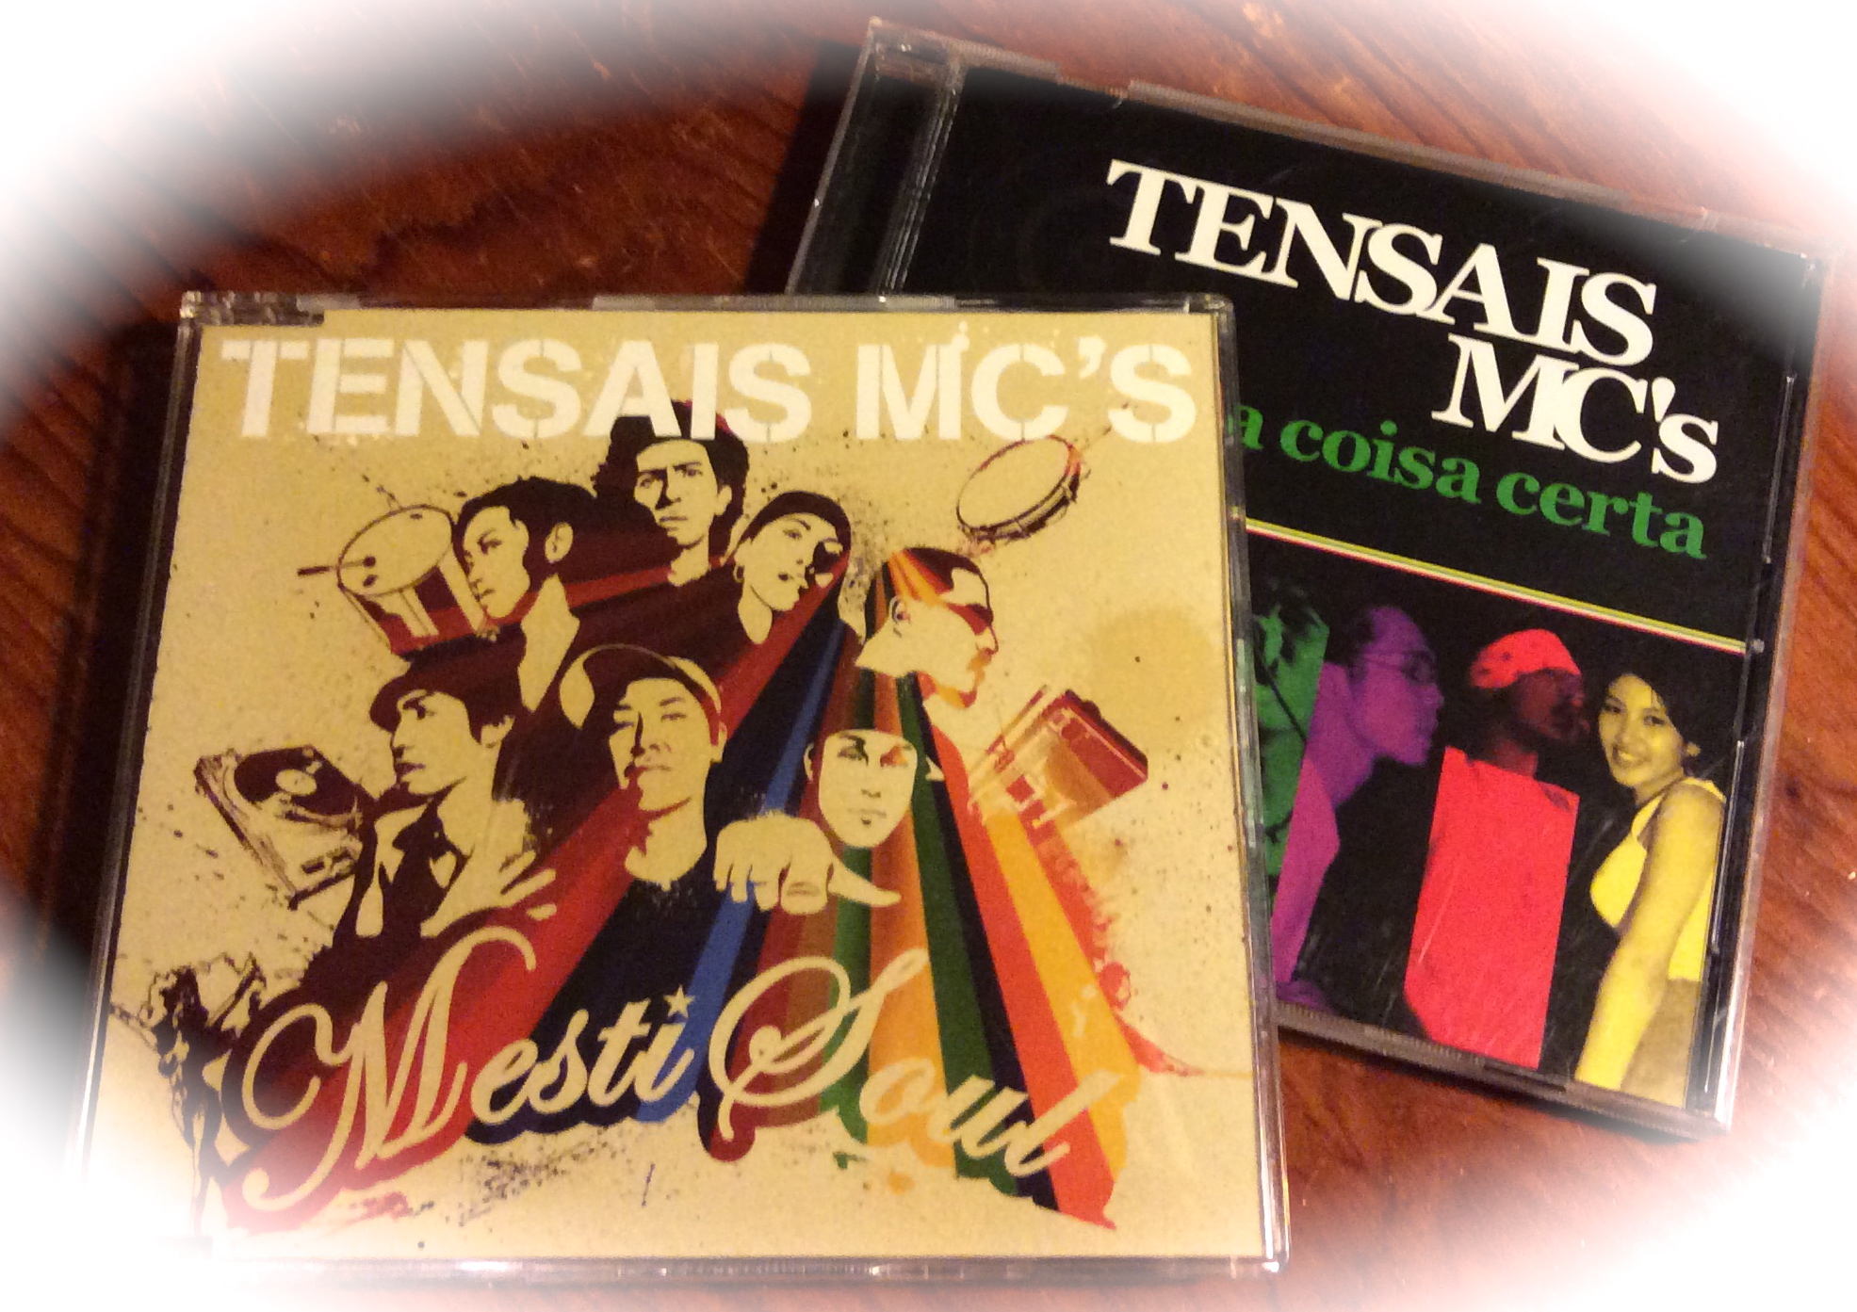
まとめ：将来の展望
デカセギ２５年 − 進む定住化
日本で生まれた、或いは育った第二世代が独自の文化を発信する土台が形成されつつある。
Notes:
それでは、最後に、日本に於ける多文化共生の今後についてまとめてみたいと思います。
南米から日本へのデカセギが始まって約２５年が経ちました。この間、大きな景気の落ち込みがあり、職を失ってブラジルに帰国した人たちも大勢いましたが、全体としてデカセギ移住者の定住化が進みつつあります。
それに伴い日本で生まれた、或いは育った第二世代が、少しずつではありますが独自の文化を発信する土台が形成されつつあります。タレントとして活躍するアマンダ、日本語とポルトガル語のbilingual rap でメッセージを伝えるhip-hop グループTensais MC’s, 群馬県出身の日系ブラジル人アイドルグループ、BJハート、リンダ三世等がその例としてあげられます。日系ブラジル人の活躍は映画や音楽、スポーツ等に限ったことではありませんが、こうした分野でのポジティブなイメージがよい影響を生むことは言うまでもありません。

Slide 20
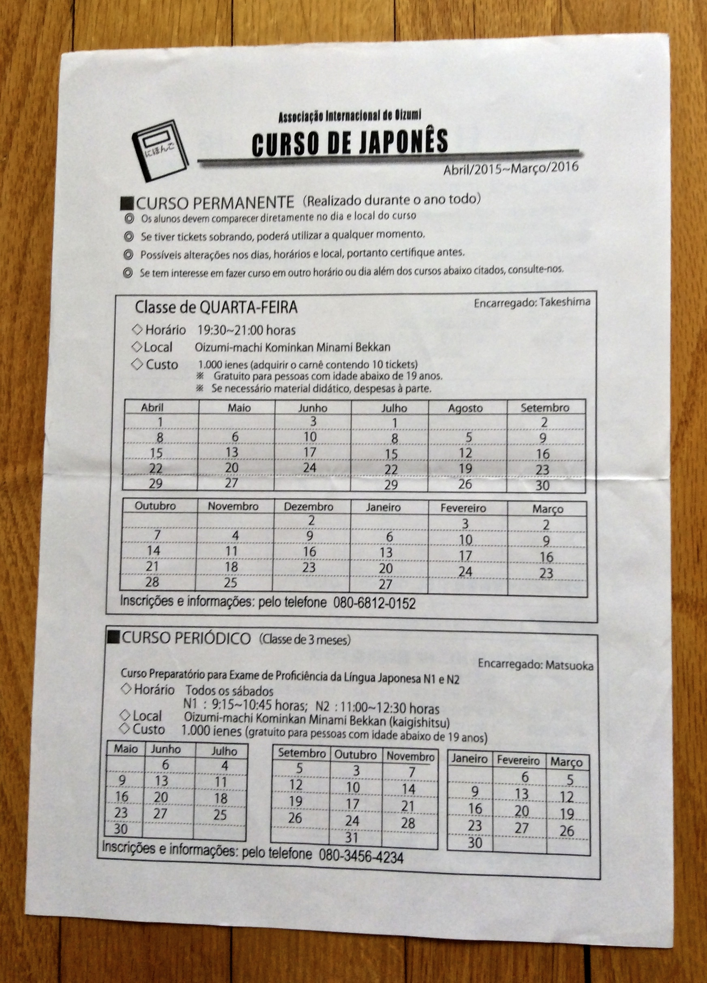
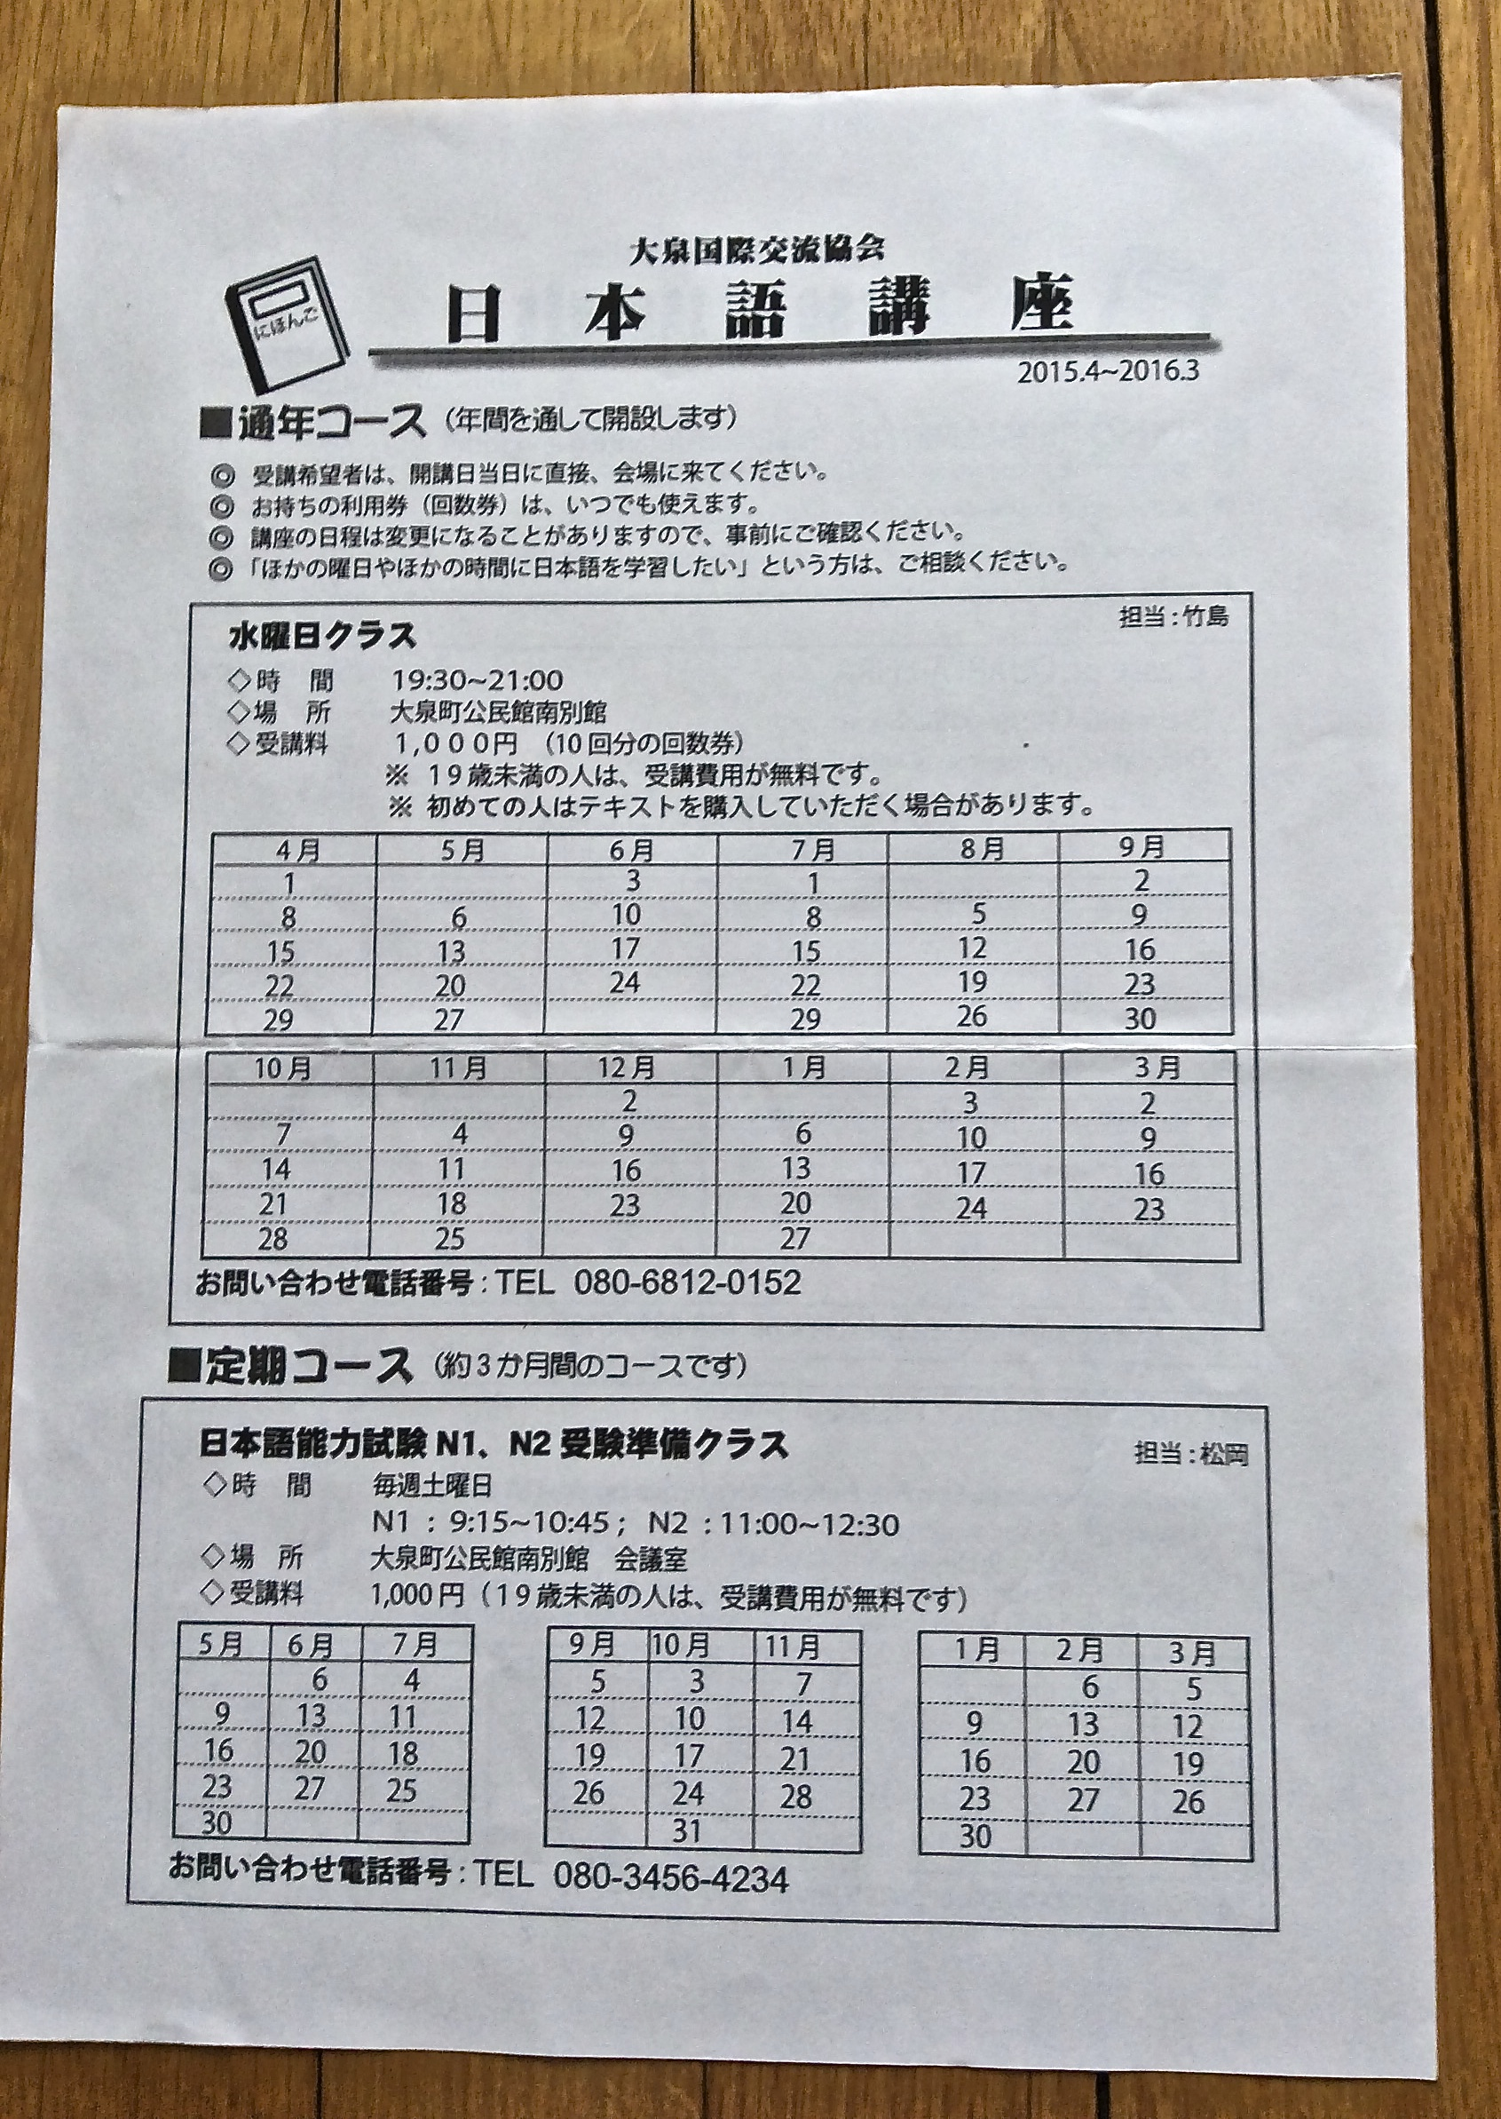
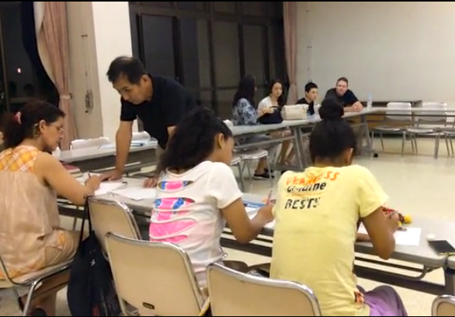
大泉町国際交流協会ボランティア講師による日本語講座
Notes:
大泉町の日本語講座では日本語の話せる子供達が親に付き添って、通訳として日本語講座に参加している姿を見かけました。日本とブラジル、二つの文化の中で育った若い世代が将来の多文化共生に果たす役割はとても重要なものです。

Slide 21
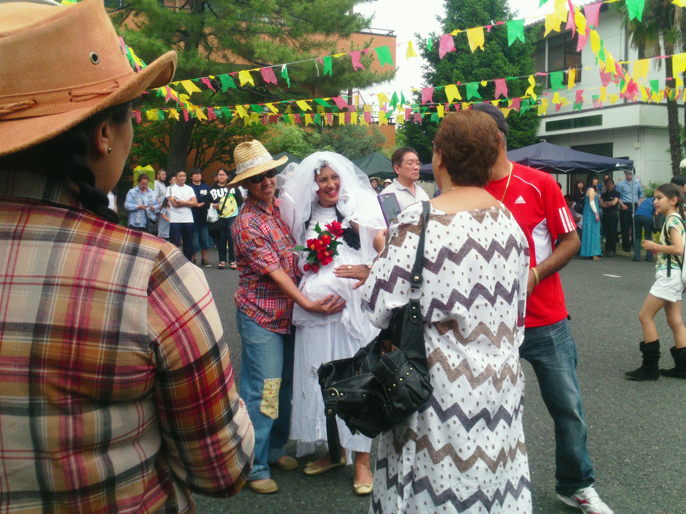
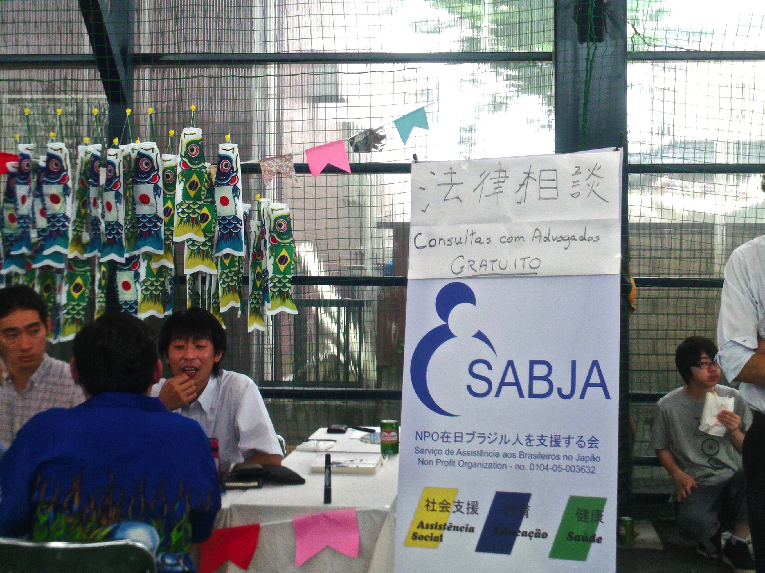
複雑なアイデンティティー、多様な価値を受け入れる取り組み → 真の多文化共生
在留外国人の政治参加
Notes:
今後は、日本に暮らす人々の複雑なアイデンティティー、多様な価値を受け入れる取り組みが、さらに積極的に進められ、本当の意味での多文化共生が実現されることを願ってやみません。
マイノリティーである彼等の声が政治に反映されるような仕組みも検討していかれなければならないでしょう。

Slide 22
参考文献
梶田孝道他. 2005. 『顔の見えない定住化―日系ブラジル人と国家・市場・移民ネットワーク』 愛知：名古屋大学出版会.
上毛新聞社. 1997. 『サンバの町から―外国人と共に生きる群馬・大泉』 群馬：上毛新聞社.
三田千代子. 2009. 「出稼ぎ」から「デカセギ」へ―ブラジル移民100年にみる人と文化のダイナミズム. Tōkyō: 不二出版.
三田千代子. 2011. グローバル化の中で生きるとは―日系ブラジル人のトランスナショナルな暮らし. Tōkyō: 上智大学.
水野龍哉. 2016. 移民の詩 大泉ブラジルタウン物語. 東京: CCCメディアハウス.
三浦綾希子. 2015. 『ニューカマーの子どもと移民コミュニティ: 第二世代のエスニックアイデンティティ』. 東京: 勁草書房.
Notes:
いくつか参考文献をご紹介しておきますので、今後の研究に役立てていただければと思います。

Slide 23
Ishi, Angelo Akimitsu. 2003. “Transnational strategies by Japanese-Brazilian migrants in the age of IT.” In Global Japan: the experience of Japan's new immigrant and overseas communities, eds. Roger Goodman et al, 209-221. London, UK: Routledge/Cruzon Press.
Lesser, Jeffrey, ed. 2003. Searching for Home Abroad: Japanese Brazilians and Transnationalism. Durham: Duke University Press.
Roth, Joshua Hotaka. 2002. Brokered Homeland: Japanese Brazilian Migrants in Japan / Joshua Hotaka Roth. Ithaca: Cornell University Press.
Tsuda, Takeyuki. 2003. Strangers in the Ethnic Homeland: Japanese Brazilian Return Migration in Transnational Perspective. New York: Columbia University Press.
Willis, David Blake, and Stephen Murphy-Shigematsu, eds. 2008. Transcultural Japan: At the Borderlands of Race, Gender and Identity. Routledge
Yamashita Karen Tei. 2001. Circle K Cycles. Coffee House Press.

Slide 24
藤橋誠監督 2015. 日伯恊働まち映画『サンゴーヨン・サッカー』
富田克也監督 2011. 『サウダーヂ』
津村公博, and 中村真夕監督. 2013. 『孤独なツバメたち~デカセギの子供に生まれて~』. DVD TOブックス.
Maxwell, Roberto 監督 2015.「軌跡 〜在日ブラジル人の25年〜」 (O Outro Lado do Mundo) ドキュメンタリー全11話 （viewable on YouTube via Alternativa Online)

